Slide 1
2022년 졸업작품 중간 발표
프로젝트 : 하복 페스티벌
지도교수님: 송인희 교수님
2017182026 윤장혁
2017182012 김호진
2017182021 양현석
2016180009 김석현

Slide 2
목차
1. 개요
5. 문제점 및 보완점
2. 조작법
6. 구성원 역할 분담
3. 기술요소와 중점 연구 분야
7. 향후 개발일정
4. 개발내용
8. DEMO시연

Slide 3
게임 개요
2~6인이 즐길 수 있는 3:3 대전 액션 게임
아이템이나 공격 등을 이용하여 건물을 부수거나 플레이어를 공격하여 코인을 획득하자
많은 코인을 획득한 팀이 승리하는 구조의 게임
쉴 틈 없이 싸우고 건물들을 부순는 게임

Slide 4

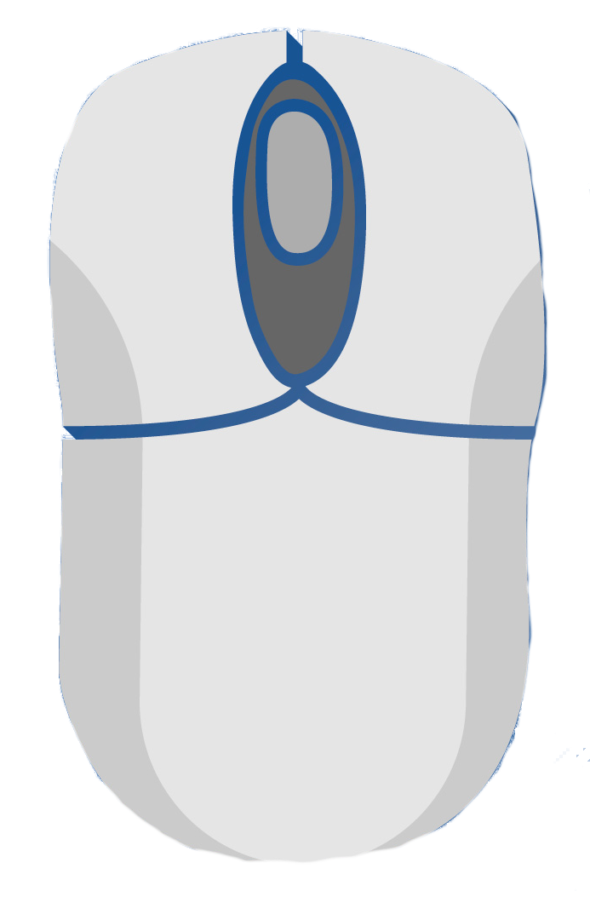
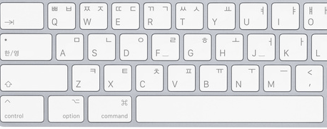
조작법
이동 조작
공격 및 아이템 던지기
아이템 장착 및 사용
카메라 이동
이동
아이템 사용
대쉬
대쉬
점프
카메라 이동
점프
공격

Slide 5
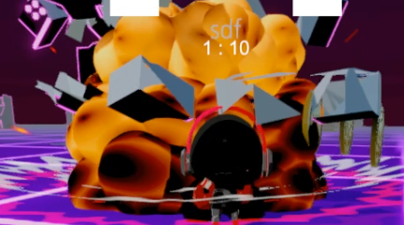

기술 요소와 중점 연구 분야
Mesh slice를 이용한 오브젝트 디스트럭션
커스텀 툰쉐이더 작성
Mesh slice를 이용하여 건물 붕괴애니메이션
제작
쉐이더 그래프를 이용하여 쉘 쉐이더를 구현,
Custom light 쉐이더를 적용하여 directinal
Light에 따라 라인이 비춰지는 쉐이더 제작

Slide 6
기술 요소와 중점 연구 분야2
건물을 덮고 있는 배리어 VFX 제작
맵 에디터 제작
오브젝트가 부딪힐 경우 나오는 배리어
VFX를 파티클 시스템과 쉐이더 그래프를 이용하여 제작
제작자 뿐만 아니라 유저도 사용할 수 있는
맵 에디터를 제작

Slide 7
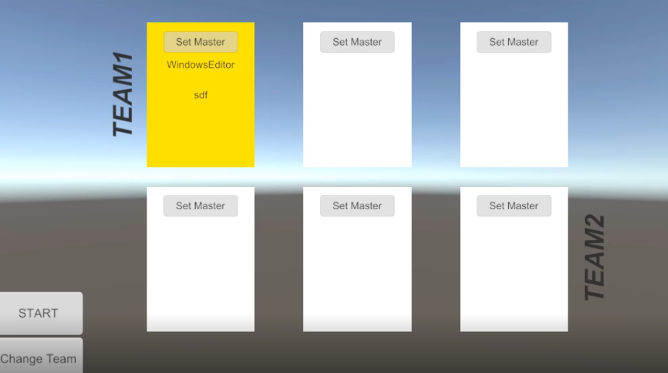
기술 요소와 중점 연구 분야3
파티클 시스템과 Visual Graph를 이용한
이펙트 구현
포톤 SDK를 이용한 크로스 플레이 서버
파티클 시스템과 visual graph를 이용하여
게임내 사용되는 이펙트 구현
포톤 SDK를 이용하여 모바일과 PC가 한 방에
모이는 룸기반 다중 플랫폼 크로스플레이 서버
제작

Slide 8
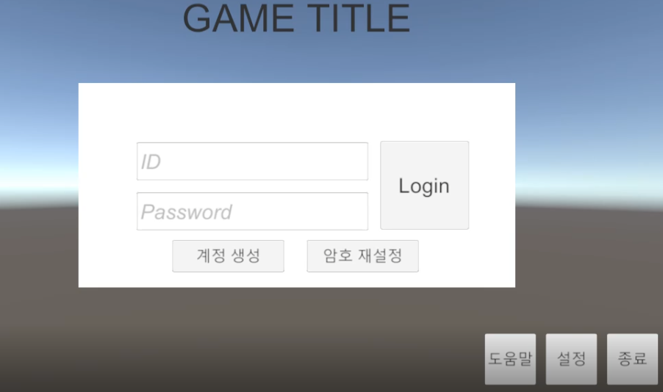
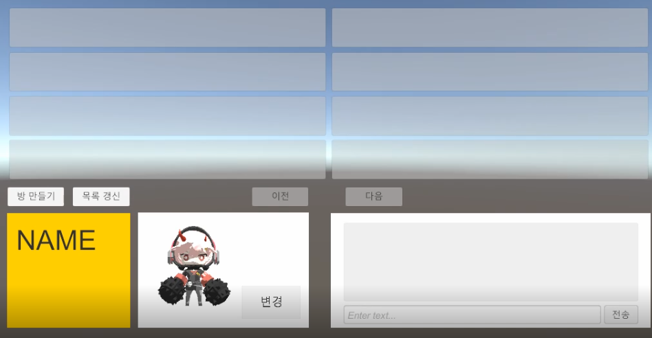
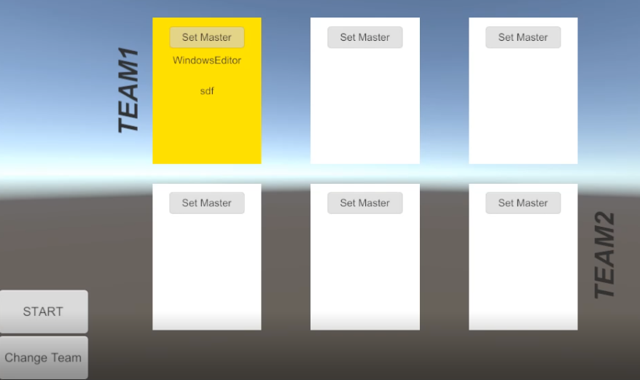
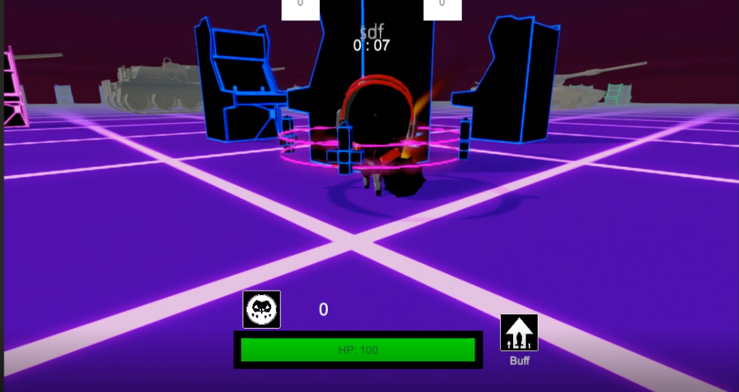
개발 내용

Slide 9
문제점 및 보완점
아이템에 대한 변수 부족
아이템 타입당 한 개씩만 존재하여 변수가 부족하여 타입당 아이템 최소 한 개씩 추가
게임 내 컨텐츠 부족
캐릭터 해금 컨텐츠 혹은 커스텀 아이템 해금 컨텐츠 추가
새로운 게임 모드( EX 데스매치, 무한 건물 치기)
새로운 건물 추가
메쉬 슬라이서 최적화
실시간으로 자르는 기술이다 보니 상당한 리소스를 잡아먹어 렉을 유발한여 최적화를 해야함

Slide 10

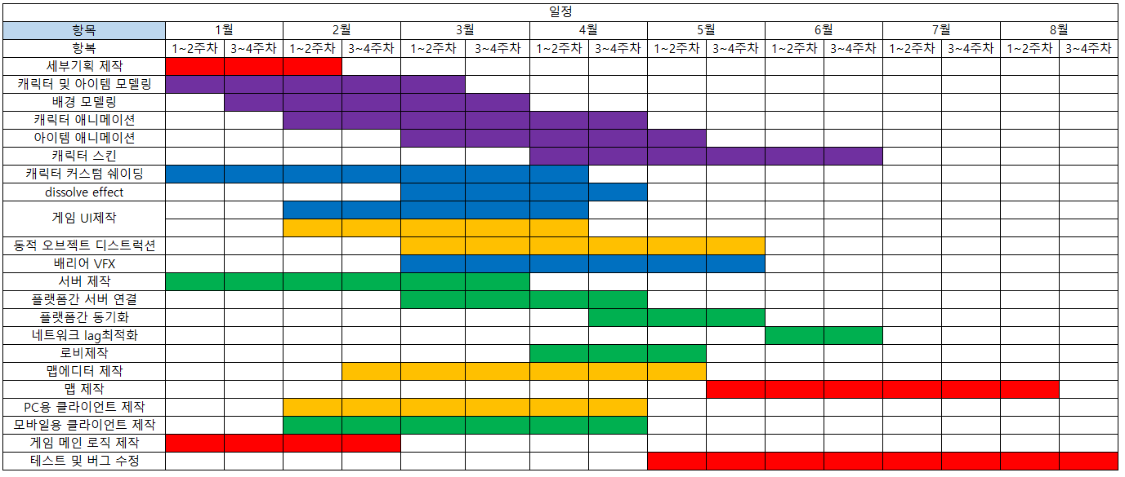
구성원 역할 분담 및 개발일정
변경 전 일정

Slide 11
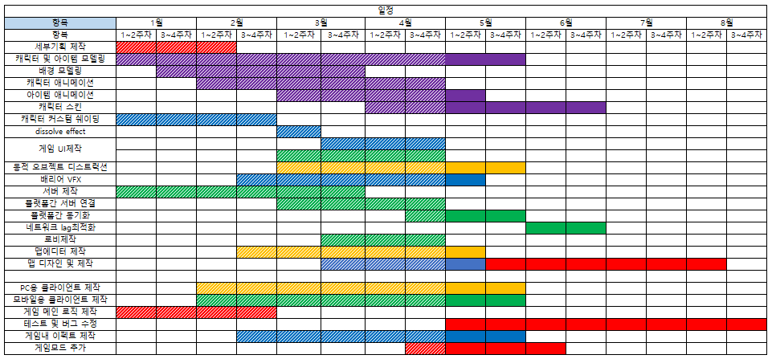
구성원 역할 분담 및 개발일정
변경 후 일정

Slide 12
향후 개발 일정
게임 아이템 추가 제작
아이템 종류당 최소 한 개의 아이템을 제작한다.
게임 내 컨텐츠 추가
캐릭터 해금 컨텐츠 혹은 커스텀 아이템 해금 컨텐츠 추가
새로운 게임 모드( EX 데스매치, 무한 건물 치기)
메쉬 슬라이서 최적화
실시간으로 자르는 기술이다 보니 상당한 리소스를 잡아먹어 렉을 유발한여 최적화를 해야함
UI 이펙트 추가 제작
UI를 누르거나 선택하였을 시 나타나는 이펙트를 제작한다.

Slide 13
DEMO 시연

